Slide 1

CAD in breast Mammography and DCE-MRI
基于多模态影像特征分析的乳腺癌
定量诊断研究
Research on Quantitative Diagnosis of Breast Cancer Based on Multi-modality Imaging Feature Analysis
学号：1601657
姓名：刘思琪
导师：李 宏

Slide 2
Outline
一、研究背景和意义
二、研究内容
三、研究方法及结果
四、总结与展望

Slide 3
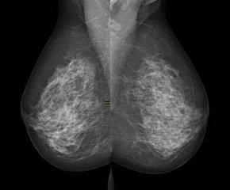
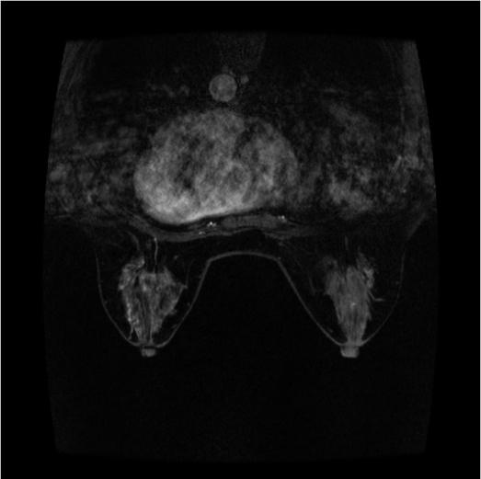
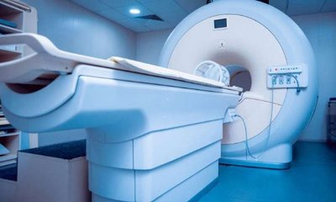
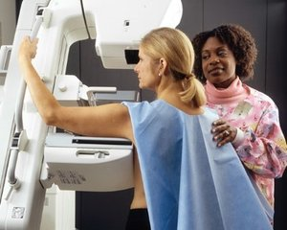
一、研究背景和意义
乳腺癌：女性最常见的恶性肿瘤
X线&MRI : 乳腺癌最主要的两种诊断模式
计算机辅助诊断: 提高诊断精度的主要方法
存在问题： 现有研究大多单独基于一种成像方式
目的：探究是否能将两者结合起来，提高单模态的诊断精度。
意义：给出更精确的分类决策，为基于影像的精准诊断打好基础。

Slide 4
二、研究内容
基于影像组学研究方法, 收集同一患者匹配的乳腺X线和DCE-MRI图像，对多模态联合定量诊断进行研究。
对两种影像自动提取图像ROI
基于DCE-MRI，进行深度学习分割乳腺图像的研究
设计多角度的特征提取方式（局部、全局、双侧差异）
构建高通量、定量化影像特征集
基于量化的图像特征完成分类预测

Slide 5
二、研究内容
数据集：
盛京医院提供同患者匹配的两 种影像数据
乳腺X线：
四幅图像
左右侧CC位
左右侧MLO位
DCE-MRI：
八时项增强序列
每序列78张切片
112例（67良/45恶）
诊断结果 | 病例数
润性导管癌 | 32
润性小叶癌 | 2
导管原位癌 | 7
小管癌 | 2
乳腺导管内乳头状癌 | 1
乳腺粘液癌 | 1
叶状肿瘤 | 2
纤维腺瘤 | 6
乳头状瘤 | 1
腺病 | 45
乳腺炎 | 13

Slide 6
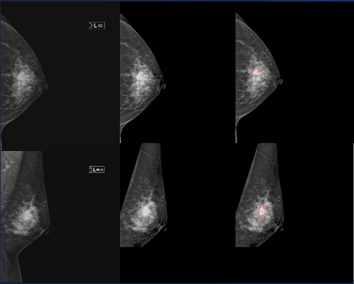
三、研究方法及结果
1. 乳腺图像的ROI获取
对X线的图像处理
阈值法去背景
去除医学标注
去除胸廓肋骨
均值滤波降噪
形态学开、闭
提取局部极大值区域

Slide 7
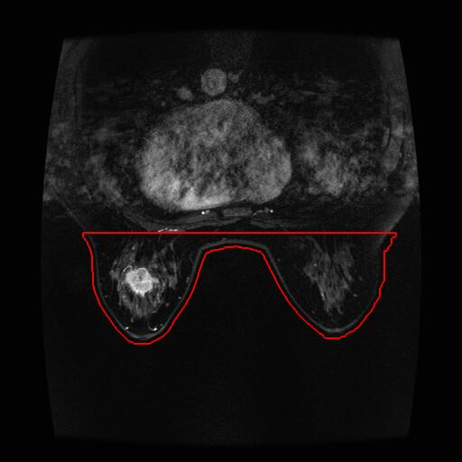
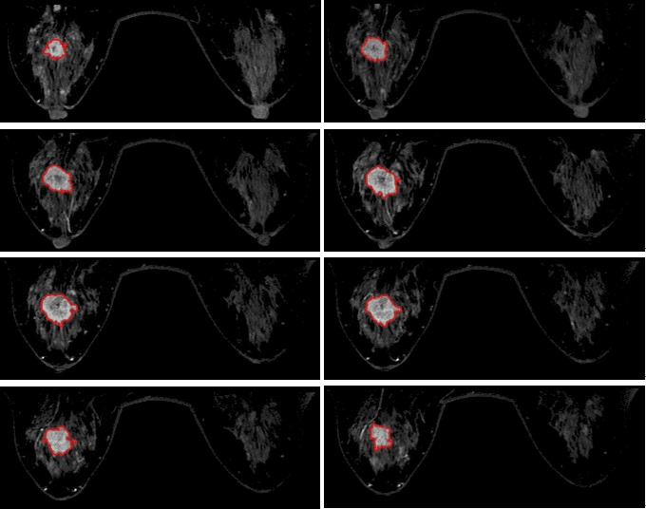
三、研究方法及结果
1. 乳腺图像的ROI获取
对DCE-MRI的图像处理
高斯滤波去噪
直方图均衡
阈值法去背景
去除胸腔
三维区域生长

Slide 8
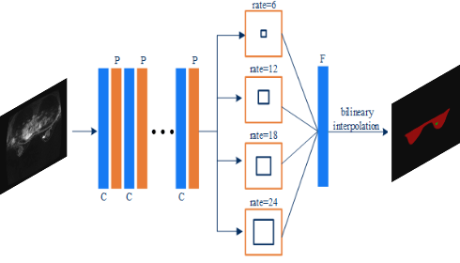
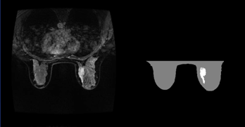
三、研究方法及结果
深度学习在乳腺图像分割中的研究
操作系统：Ubuntu 16.04
预训练模型： VGG-16
改进：加权损失函数
1） 改进的全卷积网络 DeepLab-v2
空洞卷积+并行池化结构
语义标签

Slide 9
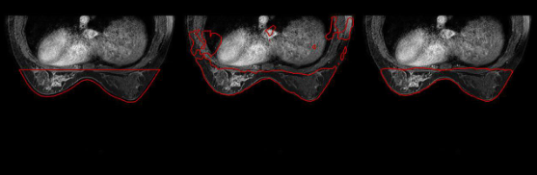
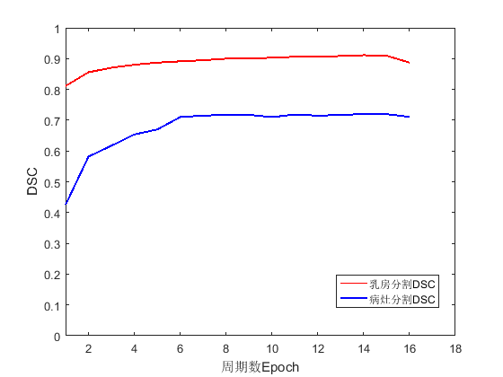
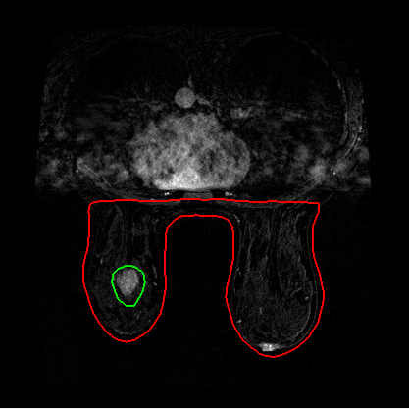
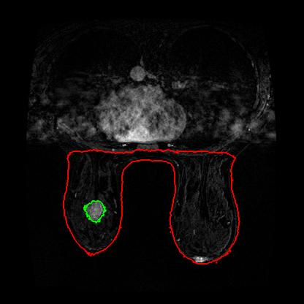
三、研究方法及结果
乳房区域及病灶分割结果
标准FCN与改进FCN分割结果对比
CRF前后分割结果对比
Sun Hang, Zhang Hongli, Liu Siqi, Li Hong, Zhang Wei, Felicity Mmaezi Arukalm, Wei Qian. Automatic Breast Segmentation in MRI Using Improved Fully Convolutional Network[J]. Journal of Medical Imaging & Health Informatics, 2018.

Slide 10
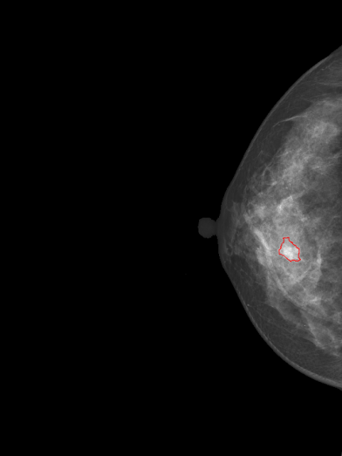
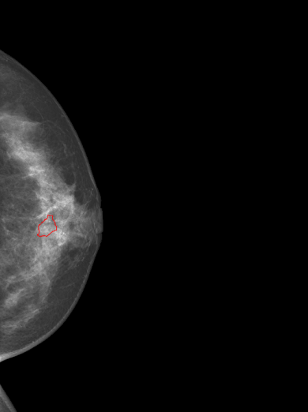
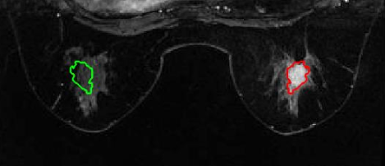
三、研究方法及结果
2. 定量化影像特征提取
特征提取方式设计
基于病灶->局部特征->描述肿瘤内部信息
基于乳房->全局特征->反映乳腺整体特性
基于病灶差异->局部差异特征
基于乳房差异->全局差异特征
病灶及对侧匹配ROI

Slide 11
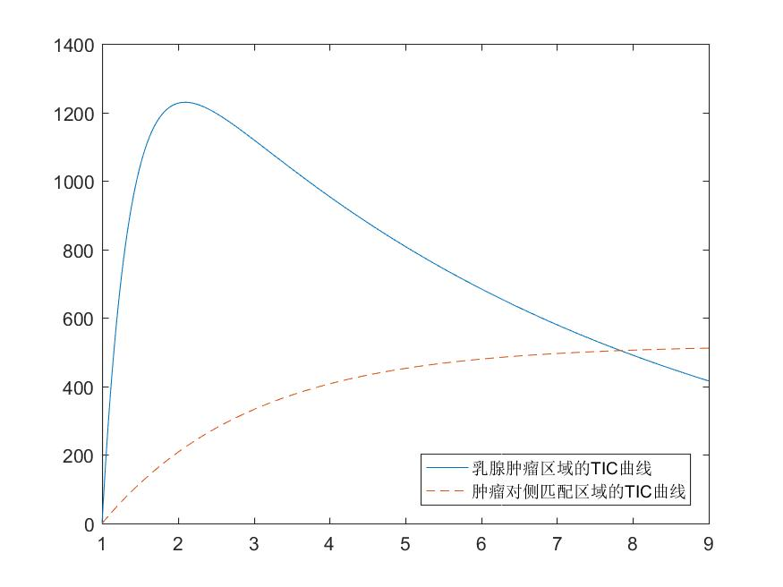
三、研究方法及结果
2. 定量化影像特征提取
差异特征->突出双侧不对称性
双侧差异是检测异常的一个很敏感的指标，结合差异特征更好的描述病变性质。
病灶及对侧匹配区TIC曲线
孙航，李宏，刘思琪，张伟. 基于双侧TIC定量特征的乳腺肿瘤良恶性鉴别 [J]. 东北大学学报（自然科学版），2018.
发明专利：孙航，李宏，刘思琪，齐守良，钱唯.
乳腺肿瘤分析用特征训练参数获取方法、系统及诊断系统。

Slide 12
三、研究方法及结果
X线特征集(8233维) DCE-MRI特征集(3095维)
特征类别 | 原始 个数 | ROI 对象 | 小波 变换 | 双侧 分析 | 使用 模态 | 最终个数 X线/DCE-MRI
Morphology | 13 | 局部 | 否 | 否 | 所有 | 13/13
Statistics | 31 | 局部/全局 | 是 | 是 | 所有 | 620/1116
GLCM | 22 | 局部/全局 | 是 | 是 | 所有 | 440/792
GLRLM | 13 | 局部/全局 | 是 | 是 | 所有 | 260/468
GLSZM | 13 | 局部/全局 | 是 | 是 | 所有 | 260/468
NGTDM | 5 | 局部/全局 | 是 | 是 | 所有 | 100/180
WLD | 14 | 局部 | 是 | 是 | X线 | 140/0
Gabor | 320 | 局部/全局 | 是 | 是 | X线 | 6400/0
TIC | 29 | 局部 | 否 | 是 | DCE-MRI | 0/58
分类与实验方法
数据标准化：
z-score
特征选择：
SFFS
性能评价：
SVM
实验方式：
交叉验证

Slide 13
三、研究方法及结果
3. 实验结果分析
定量诊断与
临床诊断对比：
提高检测灵敏度
减少假阳性召回
提高诊断的准确性
 | TP | TN | FP | FN | 准确率 | 敏感度 | 特异度
X线 /CC位 | 43 | 66 | 1 | 2 | 97.32% | 95.56% | 98.50%
X线 /MLO位 | 42 | 63 | 4 | 3 | 93.75% | 93.33% | 94.03%
X线 /双视角 | 44 | 65 | 2 | 1 | 97.32% | 97.78% | 97.01%
临床诊断 | 41 | 47 | 20 | 4 | 78.57% | 91.11% | 70.15%
 | TP | TN | FP | FN | 准确率 | 敏感度 | 特异度
DCE-MRI | 44 | 61 | 6 | 1 | 93.75% | 97.78% | 91.04%
临床诊断 | 43 | 51 | 16 | 2 | 83.92% | 95.56% | 76.11%
定量化特征反映图像更细微的差别和更深层次的信息
Sun Hang, Li Hong, Si Shuang, Qi Shouliang, Zhang Wei, Ma He, Liu Siqi, Yingxue Li, Qian Wei. Performance evaluation of breast cancer diagnosis with mammography, ultrasonography and magnetic resonance imaging [J]. Journal of X-ray science and technology, 2018, Vol.26(5): 805-813.

Slide 14
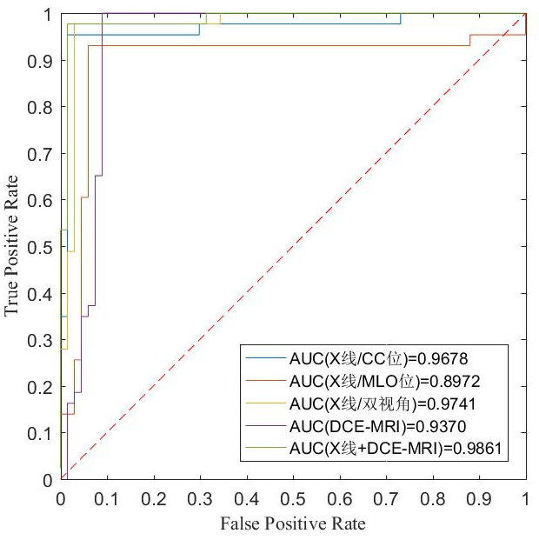
三、研究方法及结果
多模态诊断结果分析
 | TP | TN | FP | FN | 准确率 | 敏感度 | 特异度
X线 /CC位 | 43 | 66 | 1 | 2 | 97.32% | 95.56% | 98.50%
X线 /MLO位 | 42 | 63 | 4 | 3 | 93.75% | 93.33% | 94.03%
X线 /双视角 | 44 | 65 | 2 | 1 | 97.32% | 97.78% | 97.01%
DCE- MRI | 44 | 61 | 6 | 1 | 93.75% | 97.78% | 91.04%
X线+ DCE- MRI | 44 | 66 | 1 | 1 | 98.21% | 97.78% | 98.51%
不同成像方式的信息得到补充，获得更优的诊断性能。
多模态特征结合提高分类表现
ROC曲线对比

Slide 15
三、研究方法及结果
不同特征提取方式的价值分析
AUC结果 | X线 /CC位 | X线 /MLO位 | X线 /双视角 | DCE- MRI
局部 | 0.9114 | 0.8282 | 0.9114 | 0.8481
全局 | 0.9038 | 0.8368 | 0.8647 | 0.8909
局部差异 | 0.8418 | 0.8992 | 0.8564 | 0.9476
全局差异 | 0.9605 | 0.9522 | 0.9741 | 0.9254
双侧乳房组织模式不对称是生物过程异常的重要表现，临床会定期检查左和右乳房区域性乳房组织密度不对称来识别和分类可疑病变。
本文扩展了这种双侧不对称性分析理念。差异特征对良恶性病例具有更强的可区分性。
Sun Hang, Liu Siqi, Li Hong, Zhang Wei, Felicity Mmaezi Arukalam, Ma He and Qian Wei. Assessing The Performance of Benign and Malignant Breast Lesions Classification with Bilateral TIC Differentiation and Other Effective Features in DCE-MRI. Journal of Magnetic Resonance Imaging.

Slide 16
三、研究方法及结果
特征选择结果
模态 | 特征选择结果
X线/CC位 | Statistics 5个，GLCM 2个，GLRLM 2个，Gabor 6个
X线/MLO位 | Statistics 2个，GLCM 1个，Gabor 8个
X线/双视角 | X线/CC 位：Statistics 1个， GLCM 2个，GLRLM 1个，Gabor 3个 X线MLO位 ：Gabor 4个
DCE-MRI | Statistics 9个，GLCM 1个，GLRLM 2个
X线+ DCE-MRI | X线/CC 位：Statistics 1个， GLCM 1个，GLRLM 1个，Gabor 2个 X线MLO位 ：Gabor 4个 DCE-MRI ： Statistics 2个， GLCM 1个
挖掘有诊断价值的医学图像特征， 为标准化的乳腺癌影像组学分析提供参考

Slide 17
四、 总结与展望
工作总结
1. 提出了两种影像中ROI的自动提取方法，使用改进的FCN模型进一步探索了深度学习技术在乳腺图像分割中的应用。
2. 提出结合局部、全局和双侧差异从四种不同的角度去描述特征，建立包含多种类型影像特征的高通量X线特征集与DCE-MRI特征集。通过多方式特征表达、高通量特征计算、多模态信息融合提高了鉴别准确度。
3. 挖掘了差异特性分析、基于多分辨率的统计与纹理信息对诊断的意义，为优化针对乳腺癌的计算机化定量分类方案提供了新的有价值的信息，从而在未来帮助开发更实用的乳腺癌计算机辅助诊断系统。

Slide 18
四、 总结与展望
不足
1.特征选择方法未经改进，使其更具稳定性
2. 基于改进的FCN的分割仅限于二维
展望
1. 扩充训练数据集
2. 结合深度学习做分类

Slide 19


